Slide 1
Студия «Знайка» приглашает детей 4-7 лет
Подготовила: Воспитатель IКК
Рязанова Н. А.
Анна, 2020г.

Slide 2
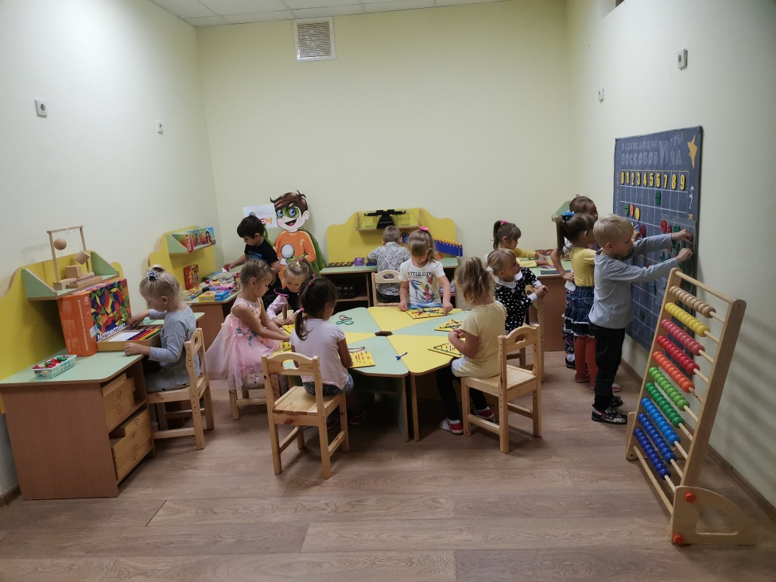
В студии «Знайка»
В данной студии имеется большое разнообразие развивающих игр, которые позволяют ребенку приобретать знания в ходе игры.

Slide 3
Цель и задачи развивающих игр
Они позволяют развивать логическое мышление, психические процессы, моторику; познавательную активность, любознательность через развивающие игры; актуализировать сенсорные анализаторы как условие и основополагающая база благоприятного интеллектуального развития детей дошкольного возраста. Формировать понятие числовой последовательности, состава числа. Подвести к осознанию отношений «больше – меньше», «право – лево», «между», «длиннее», «выше» и многое другое. Научить делить целое на части и измерять объекты условными мерками, освоить в процессе этой практической деятельности некоторые простейшие виды функциональной зависимости. Подойти вплотную к сложению, умножению, вычитанию и делению чисел.

Slide 4
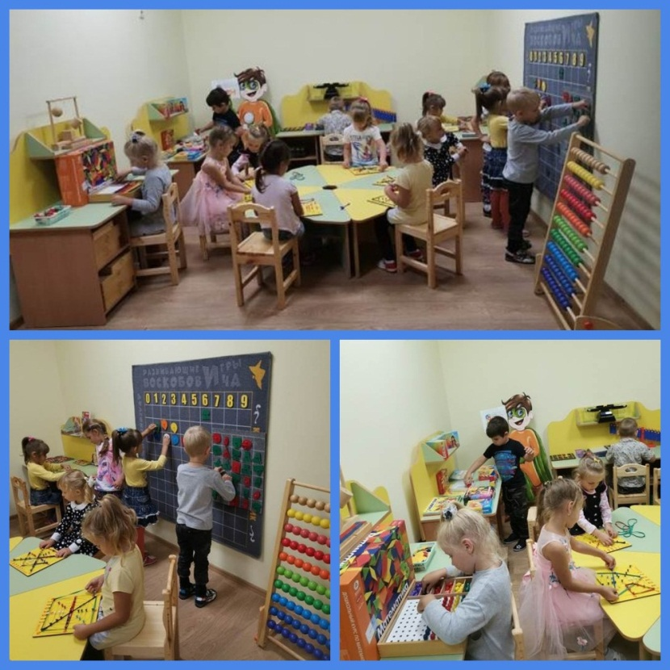
Выбор по интересам.

Slide 5
Анкета для родителей.
Заполните пожалуйста небольшую форму, пройдя по этой ссылке
https://docs.google.com/forms/d/e/1FAIpQLSfczDwZjTUcp34HypyDXlPL9cqQX-fkhkoxqmj7Rm6gD8cdHA/viewform?usp=sf_link

Slide 6
До скорых встреч в студии «Знайка»
Спасибо за внимание!

